Slide 1
SRGAN学习与实践
超分辨率对抗神经网络
汇报人：09019203汪跃阳

Slide 2
目录
01
论文介绍
03
对比评估
introduction
analysis
02
模型搭建
04
应用前景
build model
future

Slide 3
PART.01
论文介绍
Deep Learning has changed the game in image resolution.

Slide 4
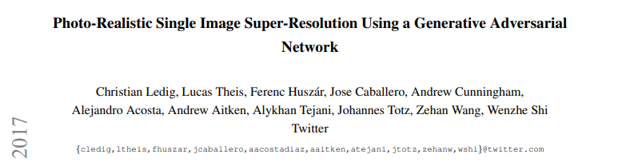
概览
SRGAN，2017 年 CVPR 中备受瞩目的超分辨率论文，把超分辨率的效果带到了一个新的高度，而 2017 年超分大赛 NTIRE 的冠军 EDSR 也是基于 SRGAN 的变体。

Slide 5


超分辨率(SR)
超分辨率技术（Super-Resolution, SR）是指从观测到的低分辨率图像重建出相应的高分辨率图像，在监控设备、卫星图像和医学影像等领域都有重要的应用价值。
Super-Resolution

Slide 6
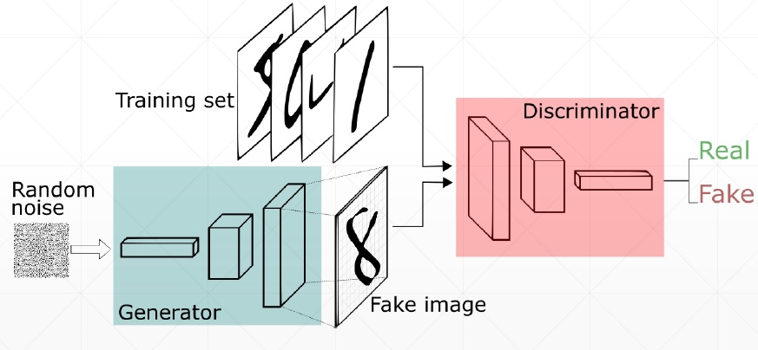
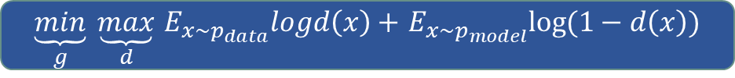
GAN
博弈过程
$\underset{g}{\underbrace{min}} \underset{d}{\underbrace{max}}$ $E_{x\sim p_{data}}logd\left(x\right)+$ $E_{x\sim p_{model}}log⁡(1−d\left(x\right))$

Slide 7
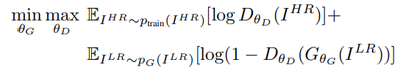
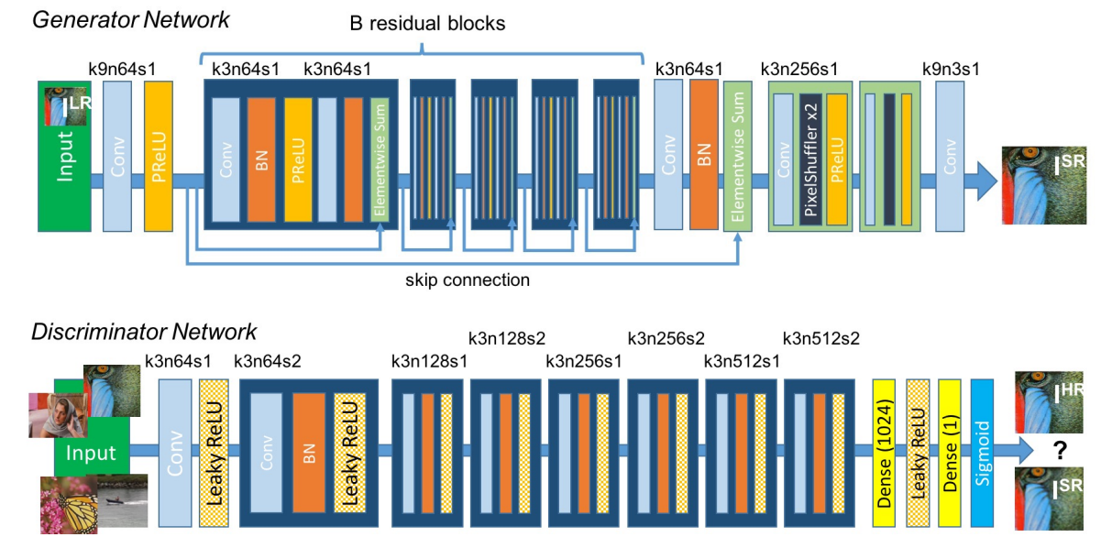
SRGAN简述

Slide 8
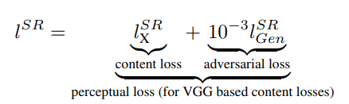
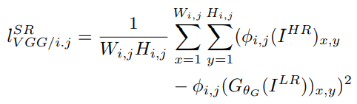
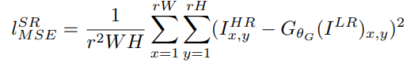
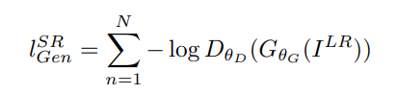
SRGAN生成器损失函数
Content loss :
Adversarial loss :

Slide 9
PART.02
模型搭建
使用python的Pytorch库来搭建并训练模型

Slide 10
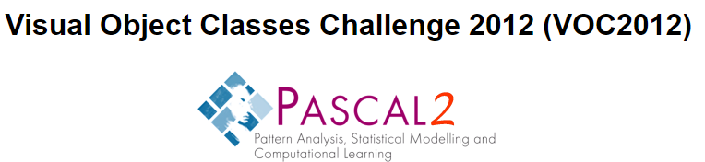
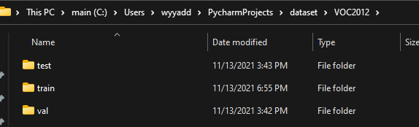
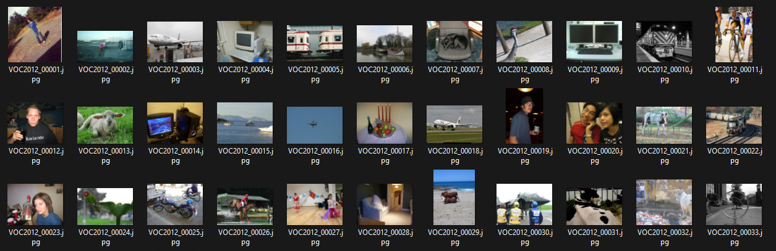
一. 数据集

Slide 11
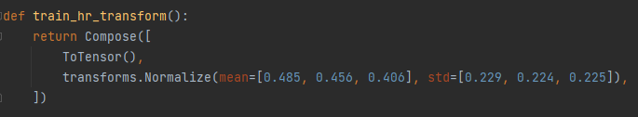
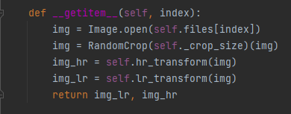
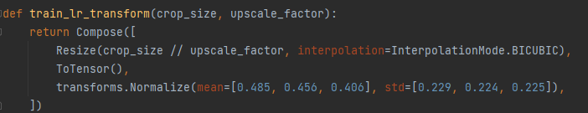
二. 图片预处理
高分辨率
低分辨率

Slide 12
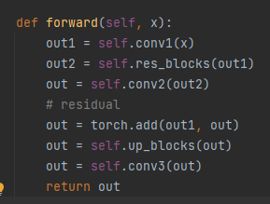
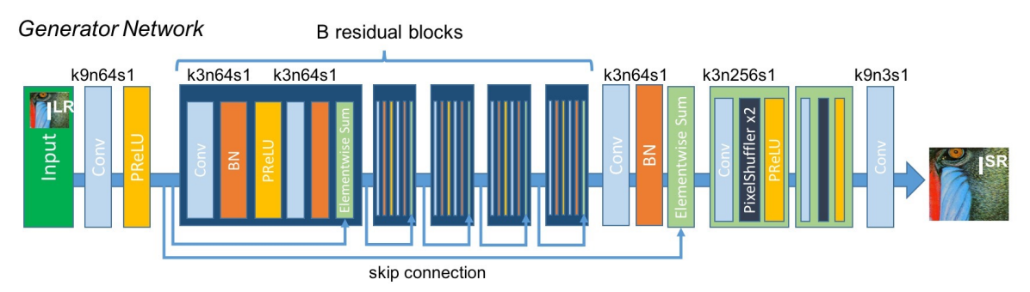
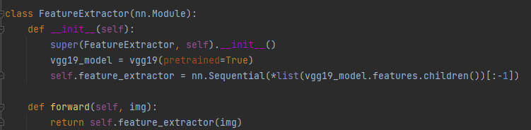
三. SRGAN网络
Generator:
VGG网络：

Slide 13
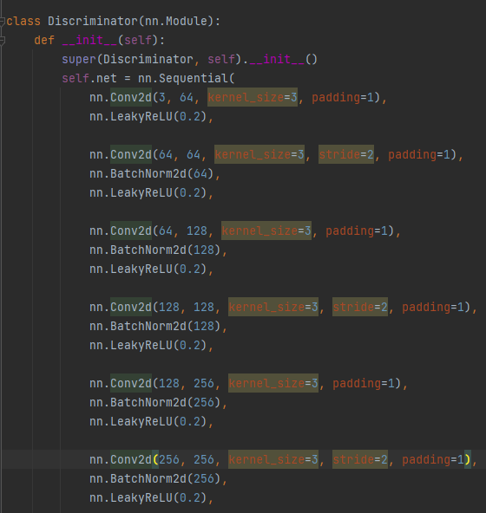
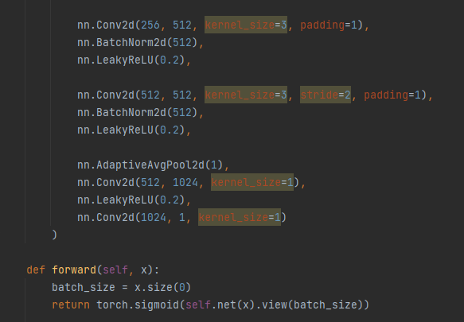
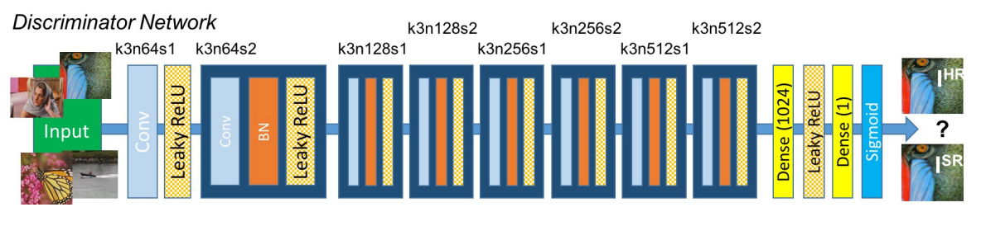
三. SRGAN网络
Discriminator:

Slide 14
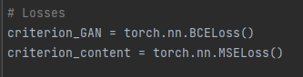
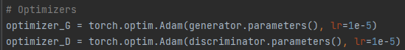
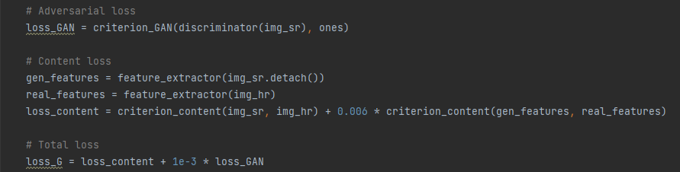
四.损失函数与优化器

Slide 15
五. 训练

Slide 16
五. 训练

Slide 17
PART.3
对比评估
行业PPT模板http://www.1ppt.com/hangye/

Slide 18
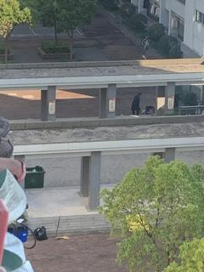
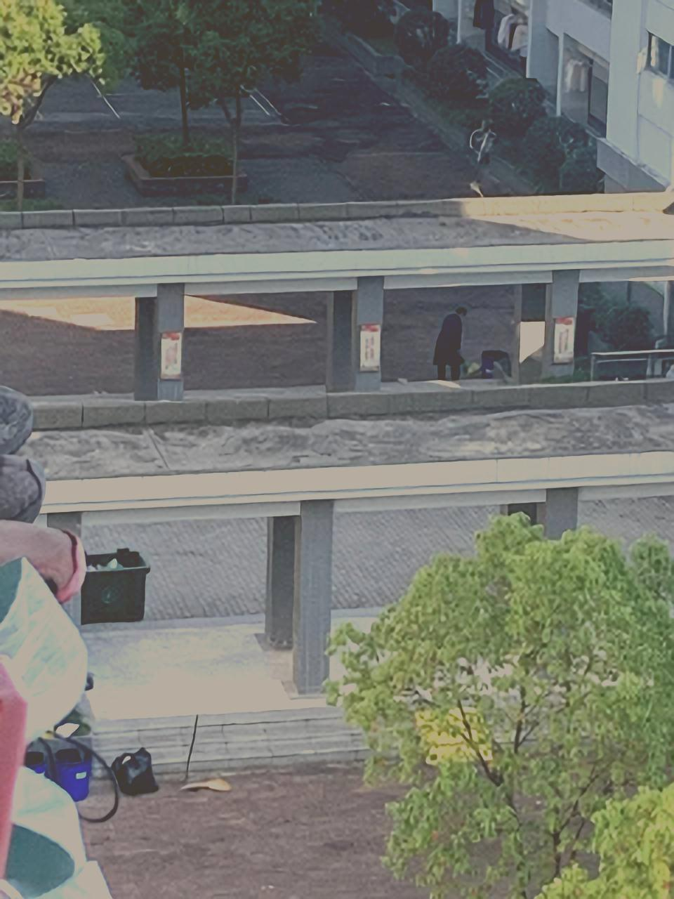

Slide 19
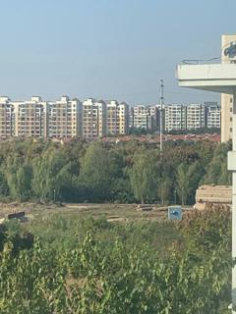
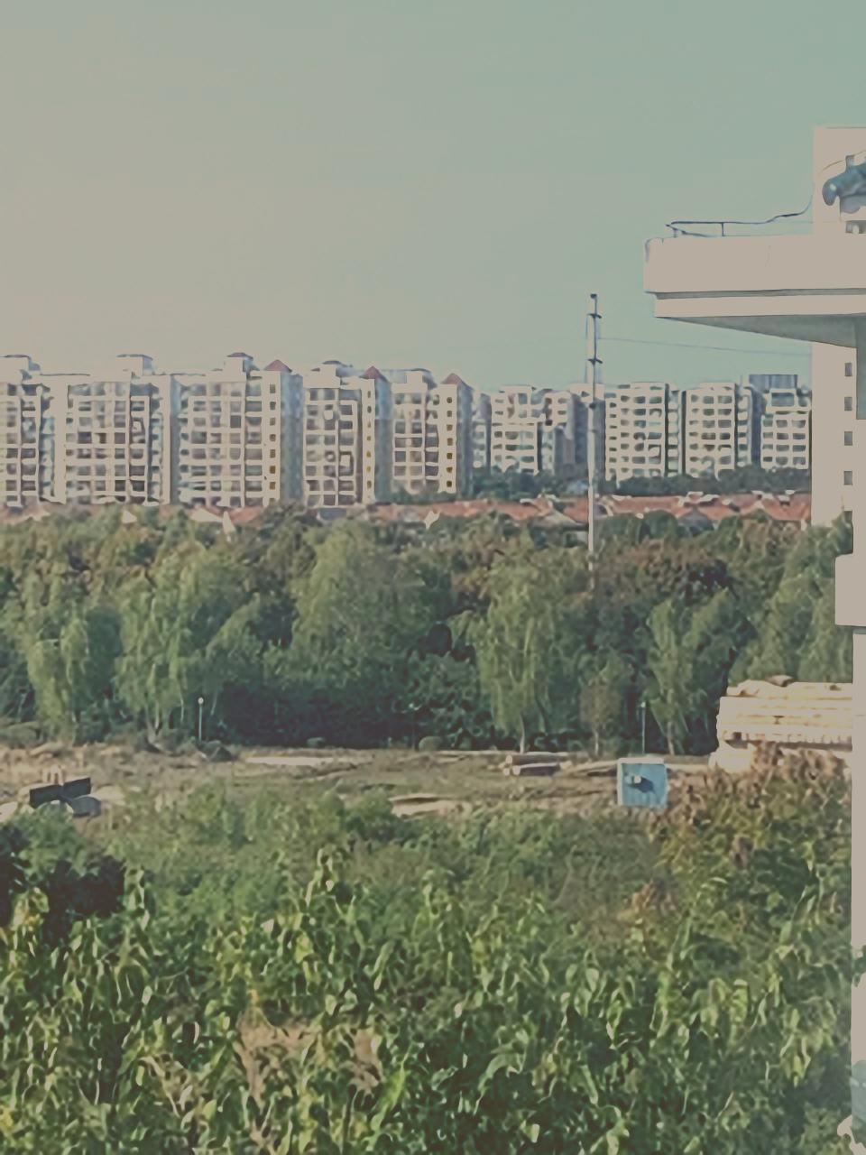

Slide 20



Slide 21
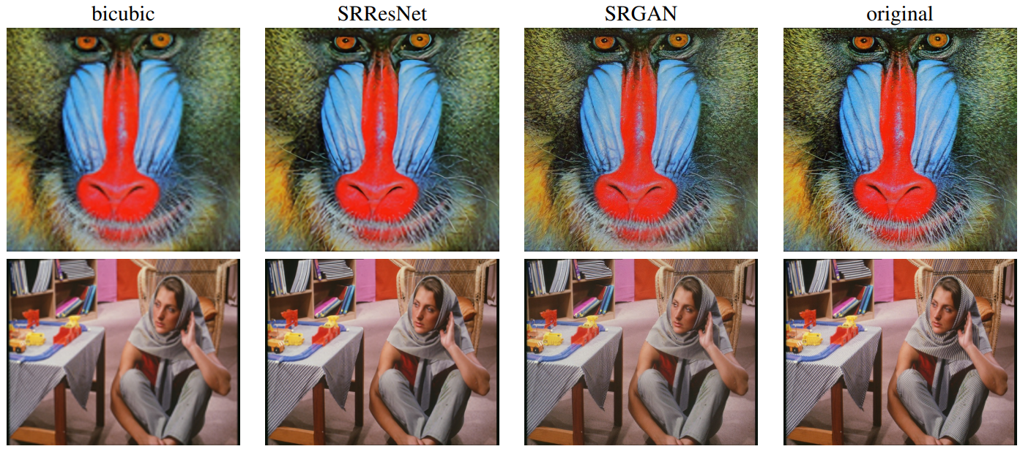

Slide 22
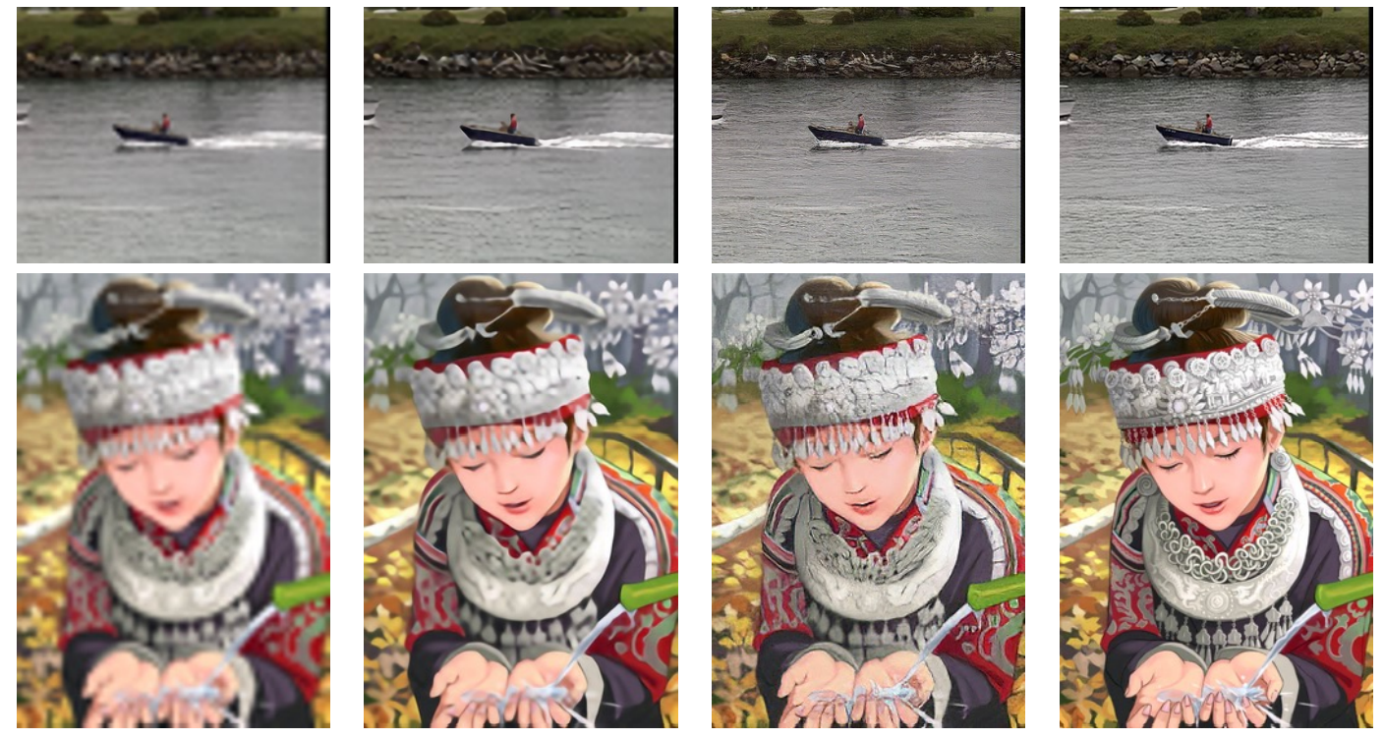

Slide 23
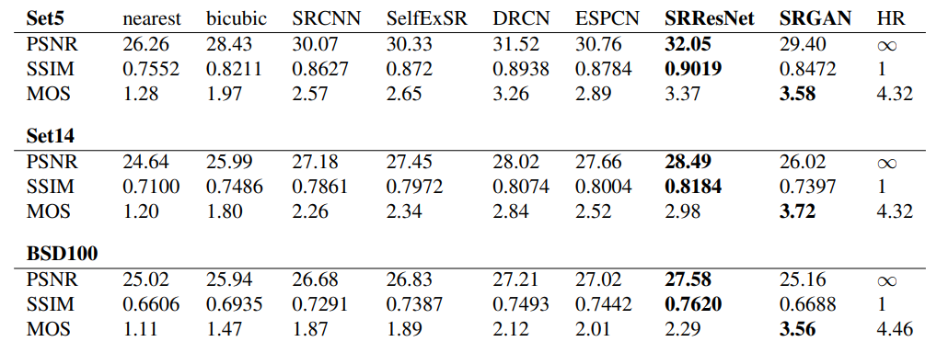

Slide 24
PART.4
应用前景
行业PPT模板http://www.1ppt.com/hangye/

Slide 25
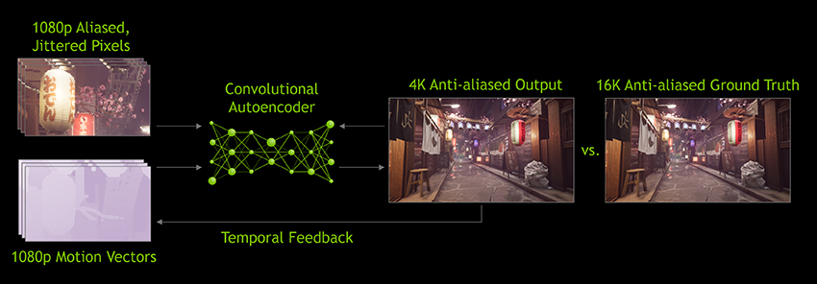
DLSS 2.0
DLSS的全称为Deep Learning Super Sampling, 深度学习超级采样
DLSS的思路是，生成更低分辨率的图像, 经过深度学习模型， 生成高分辨率图像

Slide 26
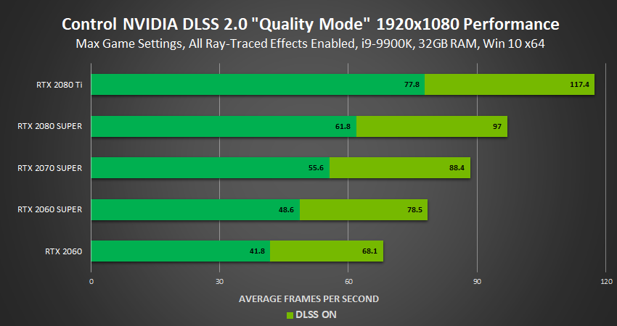
DLSS 2.0

Slide 27
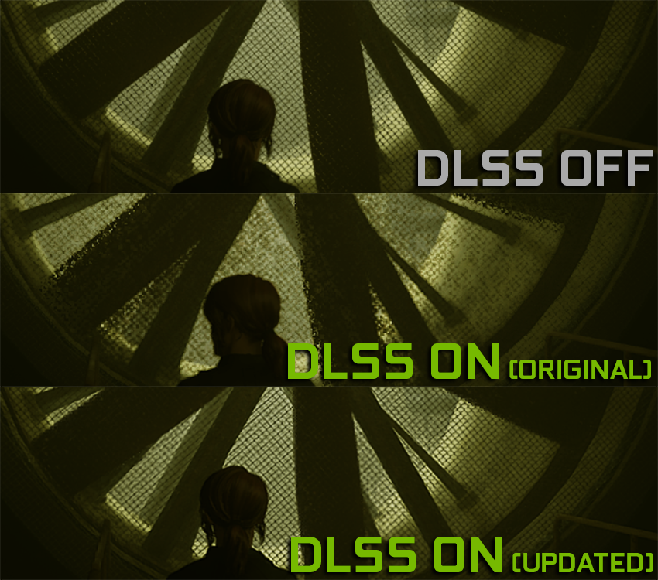

Slide 28
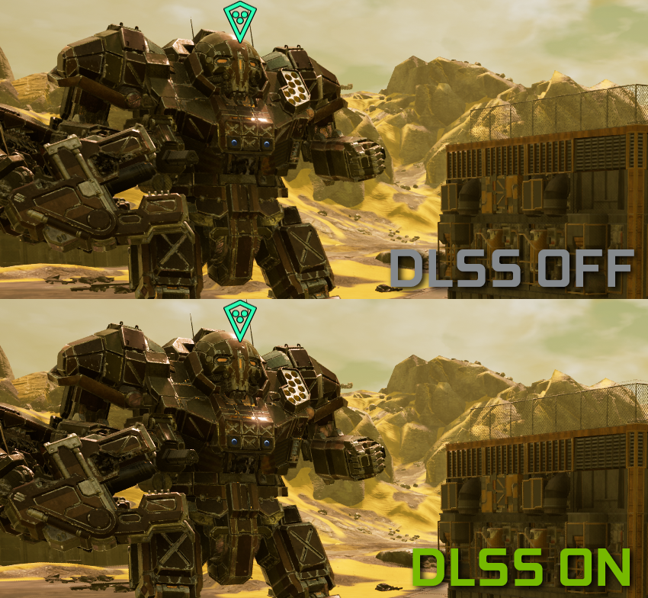

Slide 29


Slide 30
谢谢观看
09019203汪跃阳
https://github.com/wyyadd/SRGAN

